Slide 1
בניית תכנית אסטרטגית לשיווק דיגיטלי
אסטרטגיה היא תכנית כוללת וארוכת טווח לשימוש במשאבים, על מנת להשיג מטרה או מטרות
לאסטרטגיות מוצלחות יש 4 מאפיינים:
מטרות ברורות, עקביות וארוכות טווח
הבנה מעמיקה של הסביבה שבה אנחנו פועלים
הערכה אובייקטיבית של המשאבים שלנו
יישום אפקטיבי

Slide 2
חזון
מבט צופה פני עתיד. בעסקים מושג זה מתייחס לתמונת המציאות הרצויה אותה הארגון מבקש להשיג או לקדם כחלק מן האסטרטגיה העסקית הכוללת שלו.

Slide 3
חזון - דוגמאות
“To build a motor car for the great multitude that everyone will be able to afford” (Ford)
“To Build great planes” (Boeing)
“To become the company most known for changing the worldwide poor quality image associated with Japanese products” (Sony, 1950s)
ללמד ולעזור ליזמים לשווק את עצמם לכל העולם בהצלחה )eXpert Digital)

Slide 4
חזון - דוגמאות
Google’s mission is “to organize the world’s information and make it universally accessible and useful”
“The IKEA vision is to create a better everyday life for the many people. We make this possible by offering a wide range of well-designed, functional home furnishing products at prices so low that as many people as possible will be able to afford them”

Slide 5
איפה העסק יהיה עוד 3 שנים?
איפה אתם חולמים שהעסק יהיה עוד 3 שנים?
יעדים מדידים
כמה כסף אתם רוצים להכניס בחודש?
מה השאיפות הכי גדולות שלכם?

Slide 6
איפה העסק יהיה בסוף 2022?
יעדים מדידים ופרקטיים

Slide 7
SWOT
פנימי
חוזקות
חולשות
חיצוני
הזדמנויות
איומים
https://www.expert-digital.co.il/alternative-to-swot-analysis/

Slide 8
מי קהל היעד?
גיל
מין
תחומי עניין
איזור גיאוגרפי

Slide 9
איפה הלקוח שלי נמצא בפירמידת הצרכים של מאסלו?
מימוש עצמי
כבוד, קבלת הערכה מהחברה
חיבור לקהילה חברתית
ביטחון אישי
צרכים פיזיולוגים בסיסיים

Slide 10
למה לי?
מה התועלת המרכזית ללקוח?

Slide 11
מתחרים
3 מתחרים (באותו גודל, כמה שלבים יותר גדול, בספירה אחרת – 2 – 3 לקחים מכל אחד)
SWOT למתחרים

Slide 12
מה המשאבים העומדים לרשותי?
האם הלקוח מוכן לספר לנו מה המשאבים העומדים לרשותו?

Slide 13
הגשר/משפך שיווקי
OUTBRAIN
linkedin
SEM
SOCIAL
SEO
taboola
איפה הקהל שלי נמצא?
איזה תוכן ימשוך את הקהל שלי?
סינון המשפך
הצעת מכר

Slide 14
הגשר/משפך שיווקי
איך נגיע ללקוח שלא מכיר אותי?
פילוח, בחירת פלטפורמה,
איזה תוכן מעניין את הלקוח או איך נמשוך אותו לתוך המשפך?
סינון המשפך ללקוחות מסוגים שונים (לקוחות ליבה, סיווג רמת ההתעניינות במוצר)
פניה ישירה עם הצעת מכר

Slide 15
ההצעה שאי אפשר לסרב לה!
איך נגיע ללקוח שלא מכיר אותי?
פילוח, בחירת פלטפורמה,
איזה תוכן מעניין את הלקוח או איך נמשוך אותו לתוך המשפך?
סינון המשפך ללקוחות מסוגים שונים (לקוחות ליבה, סיווג רמת ההתעניינות במוצר)
פניה ישירה עם הצעת מכר

Slide 16
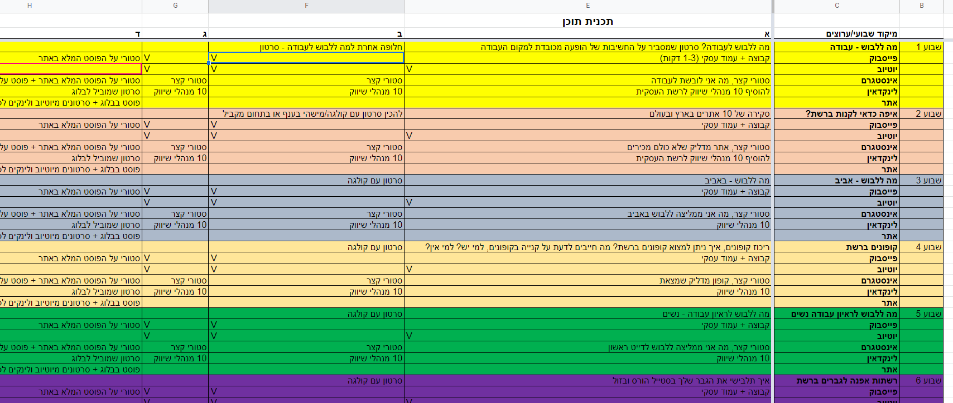
תכנית תוכן
לפרוט את התכנית לצעדים מסודרים כל שבוע

Slide 17
תכנית פעולה
לפרוט את התכנית לצעדים מסודרים כל שבוע

